Slide 1

Inducción de Árboles de Decisión
Autores: Eduardo Morales, Hugo Jair Escalante
Intructor: Alberto Reyes

Slide 2
Tareas de Aprendizaje
Clasificación. Los datos son objetos caracterizados por atributos que pertenecen a diferentes clases (etiquetas discretas).
La meta es inducir un modelo para poder predecir una clase dados los valores de los atributos.
Se usan, por ejemplo, árboles de decisión, reglas, SVM, etc.

Slide 3
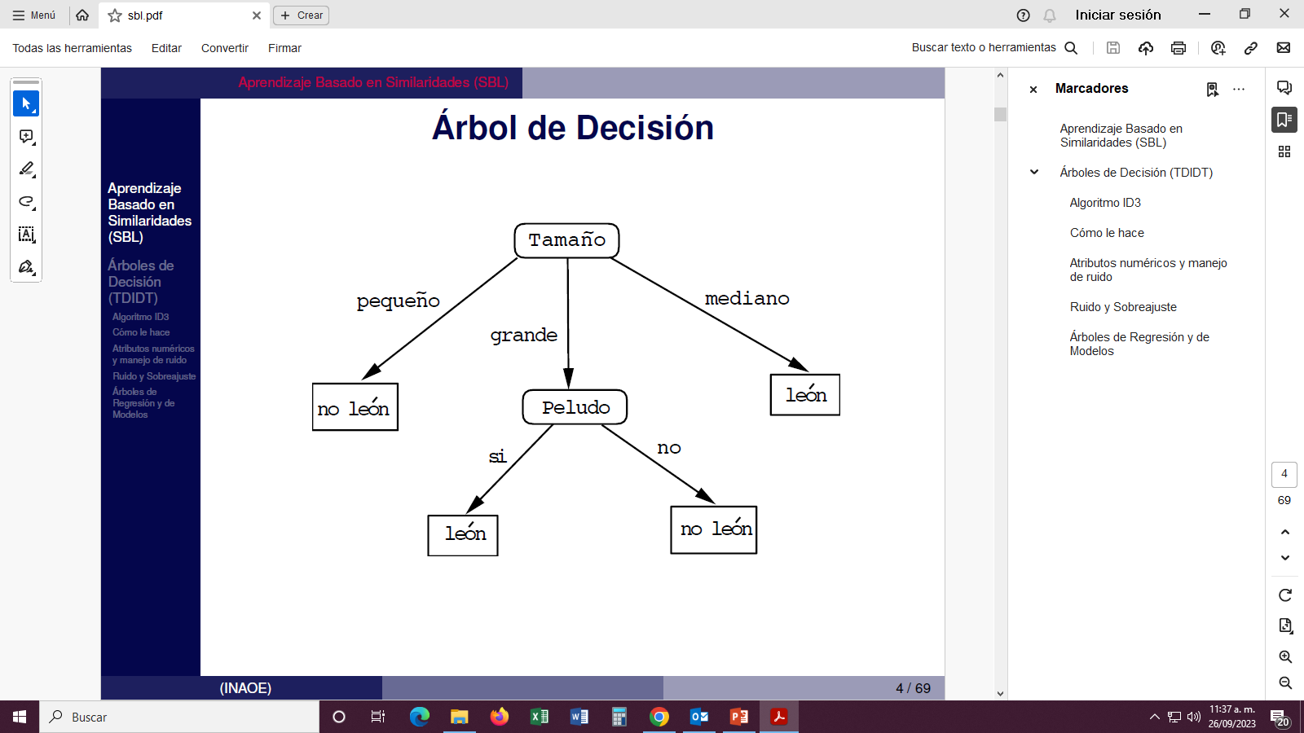
Árbol de Decisión

Slide 4
Método de aprendizaje:
Ejemplos de entrenamiento y prueba
Utilización de teoría de la información
Incrementalmente por medio de “ventanas”

Slide 5
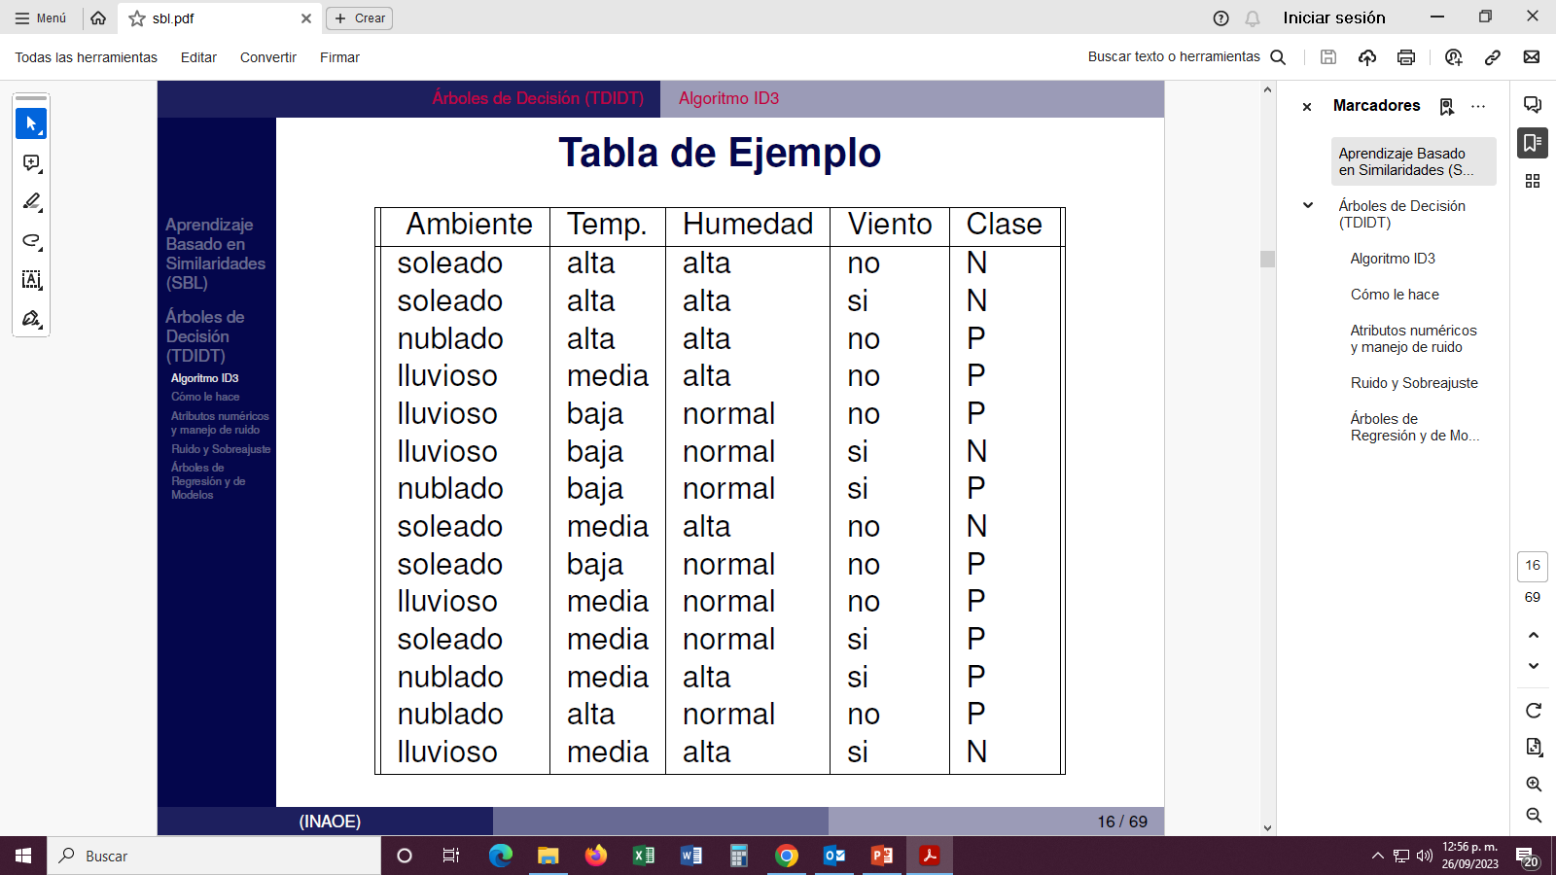

Slide 6
Inducción de Árboles de Decisión
Procedimiento de aprendizaje:
1 Junta una gran cantidad de ejemplos
2 Divídelos en dos conjuntos disjuntos: entrenamiento y prueba
3 Usa el algoritmo de aprendizaje para generar una hipótesis H
4 Mide el porcentaje de clasificación correcta de H en el conjunto de prueba
5 Repite los pasos 1 - 4 para diferentes tamaños de conjuntos seleccionados aleatoriamente

Slide 7
Inducción de Árboles de Decisión
Idea: Probar primero el atributo “más importante”
Este particiona los ejemplos y cada subconjunto es un nuevo problema con menos ejemplos y un atributo menos.
Este proceso recursivo tiene 4 posibles resultados:
Si existen ejemplos positivos y negativos, escoge el mejor atributo
Si todos los ejemplos son positivos (o negativos), termina y regresa True (o False)
No quedan ejemplos, regresa un default con base en la clasificación mayoritaria de su nodo padre
No hay más atributos, pero seguimos con ejemplos positivos y negativos. Posible solución: Toma la clase mayoritaria

Slide 8
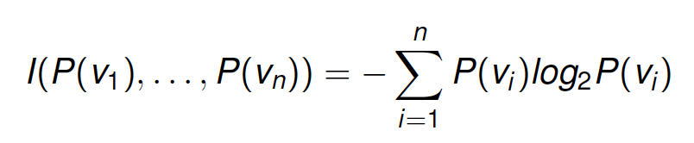
Entropía
Si se tienen v_{i} posibles respuestas con probabilidades
P(v_{i} ), el contenido de información es:
Nos representa el contenido promedio de información para
los diferentes eventos.

Slide 9
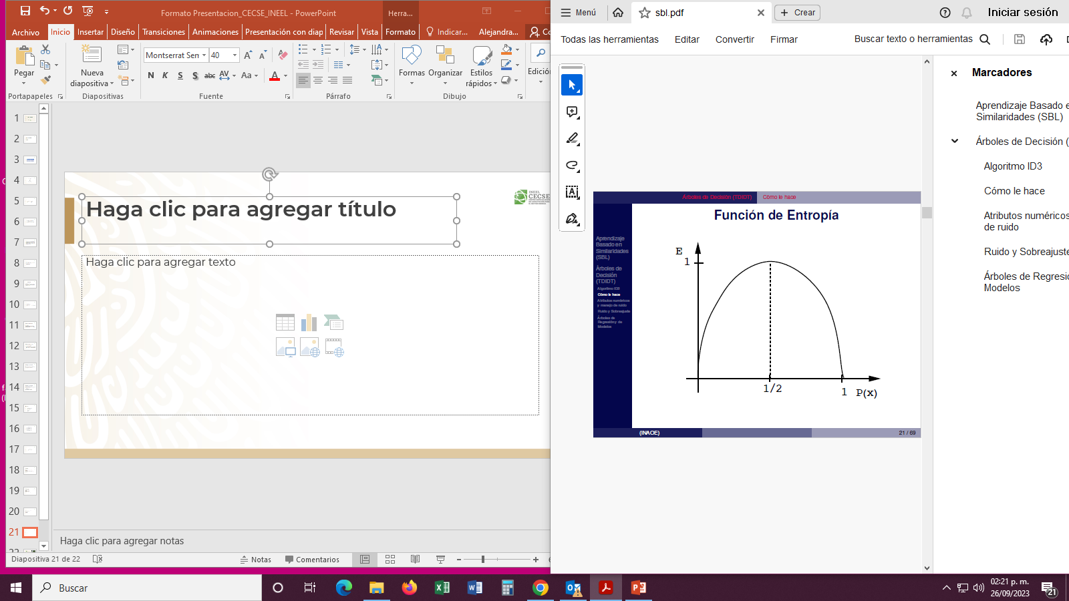
Función de Entropía

Slide 10
Evaluación de la ganancia de información
Para valores binarios (p y n) de la clase, la función de cantidad de información de valores de clase es:
(p,n)
La entropía del atributo A es:
La ganancia del atributo A es:

Slide 11
Ejemplo

Slide 12
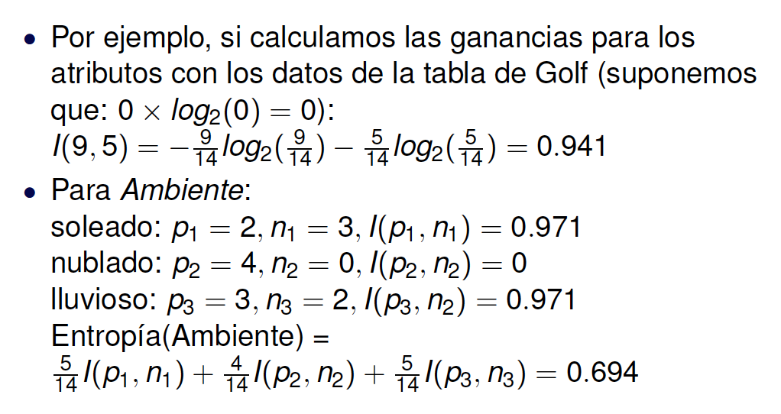
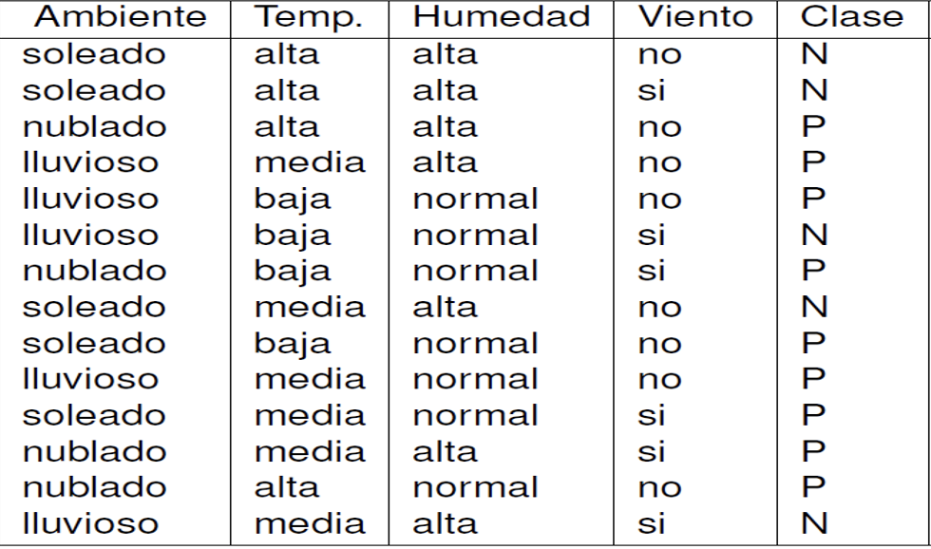

Ejemplo

Slide 13
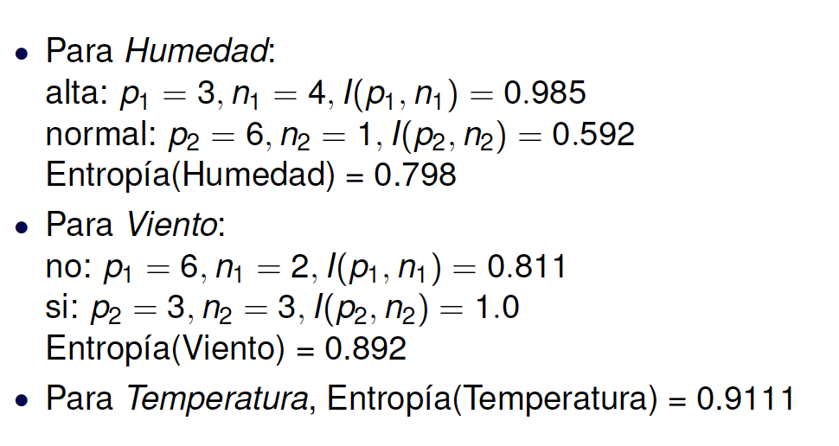



Ejemplo

Slide 14
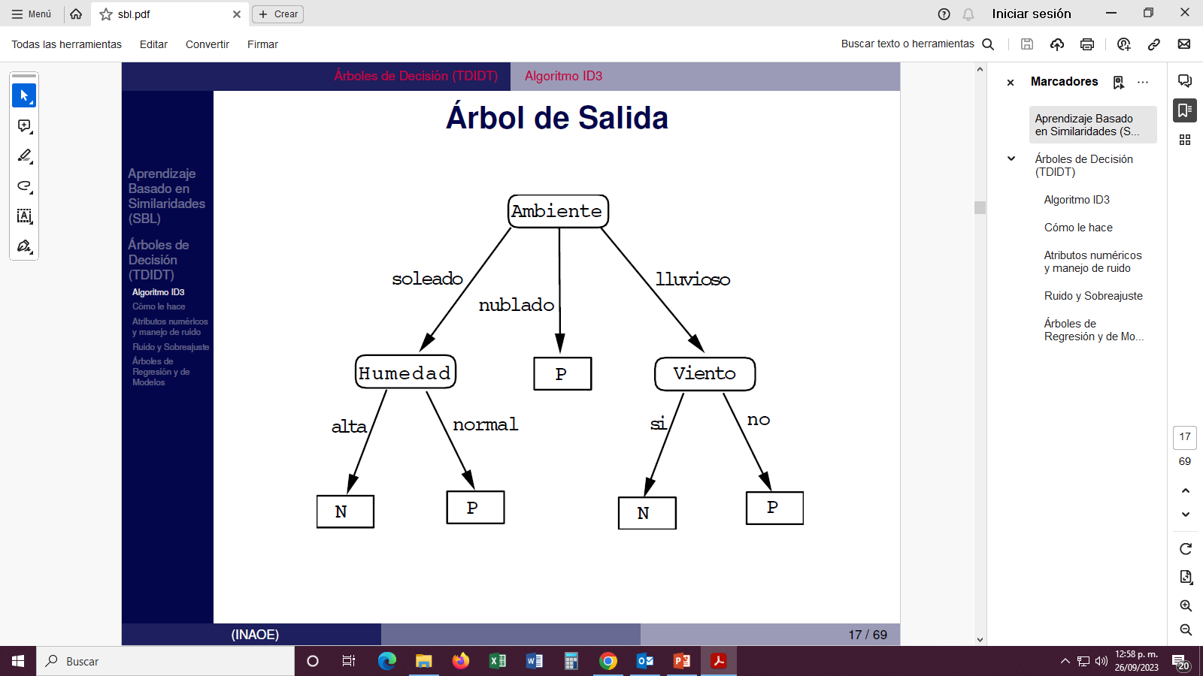
Ejemplo
Ganancia(Ambiente) = 0.941 - 0.694 = 0.246 (MAX)
Ganancia(Temperatura) = 0.940 – 0.9111= 0.029
Ganancia(Humedad) = 0.940 – 0.798 = 0.142
Ganancia(Viento) = 0.940 – 0.892 = 0.048
Por lo que se selecciona Ambiente como nodo raíz y procede a realizar el mismo proceso con los demás ejemplos de cada rama.

Slide 15
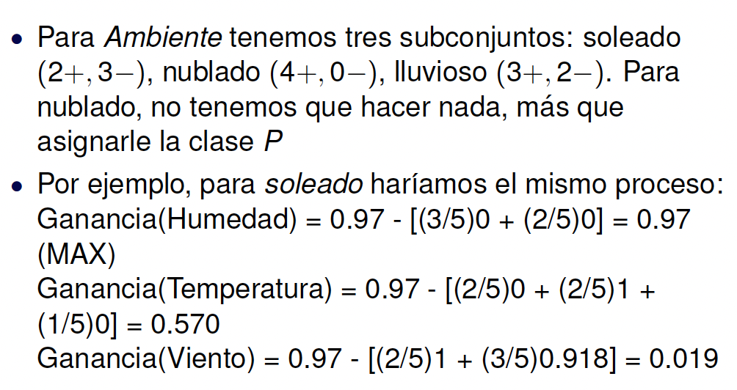
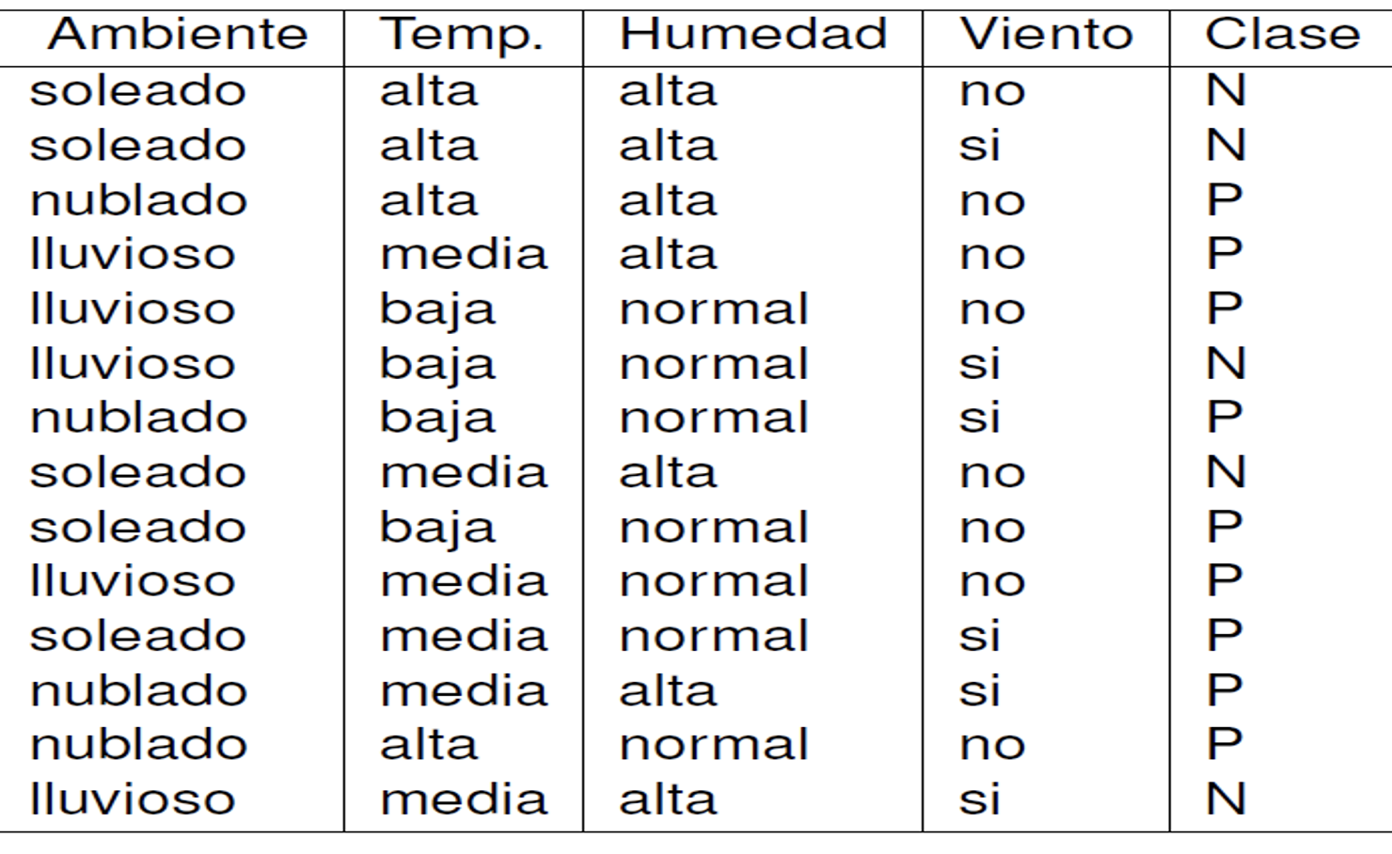
Ejemplo

Slide 16
Ejemplo
Humedad|Ambiente=soleado
alta
I(0,3)=-0/3*log(0/3) -3/3*log (3/3)= 0
normal
I(2,0)=-2/2*log(2/2) – 0 = 0
E(Humedad)= 3/5(0) + 2/5(0)=0

Slide 17
Uso del Árbol de Decisión
Con el árbol construido, podemos preguntar si está bien jugar el sábado en la mañana con ambiente soleado, temperatura alta, humedad alta y con viento, a lo cual el árbol me responde que no
ID3 sigue una estrategia hill-climbing, sin backtracking
Tiende a preferir construir árboles pequeños con atributos con ganancia de información alta cerca de la raíz

Slide 18

GRACIAS
Alberto Reyes
areyes@ineel.mx
ineel.mx

